Slide 1


LABORATORIO DE INFORMATICA
Colegio del prado
Tema: power point
Curso:1ª
Nombre y apellido:
Calivar Joaquin
Año:2023

Slide 2

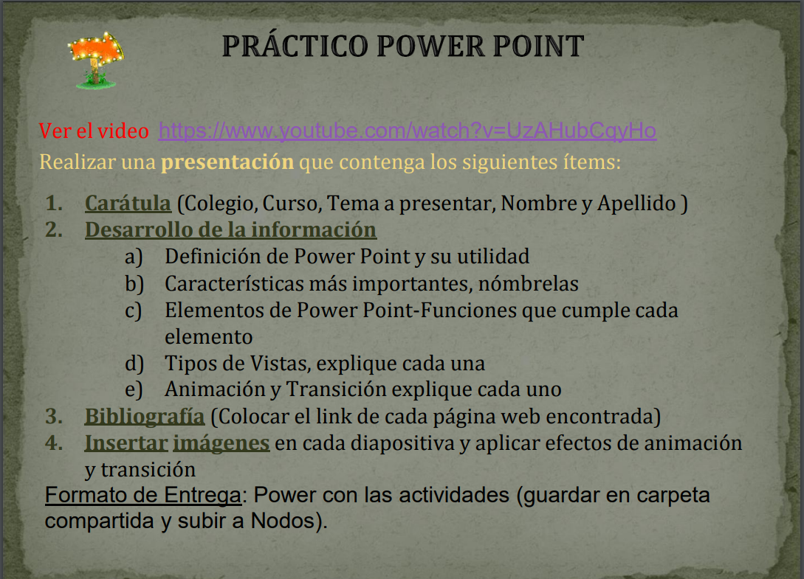

Slide 3

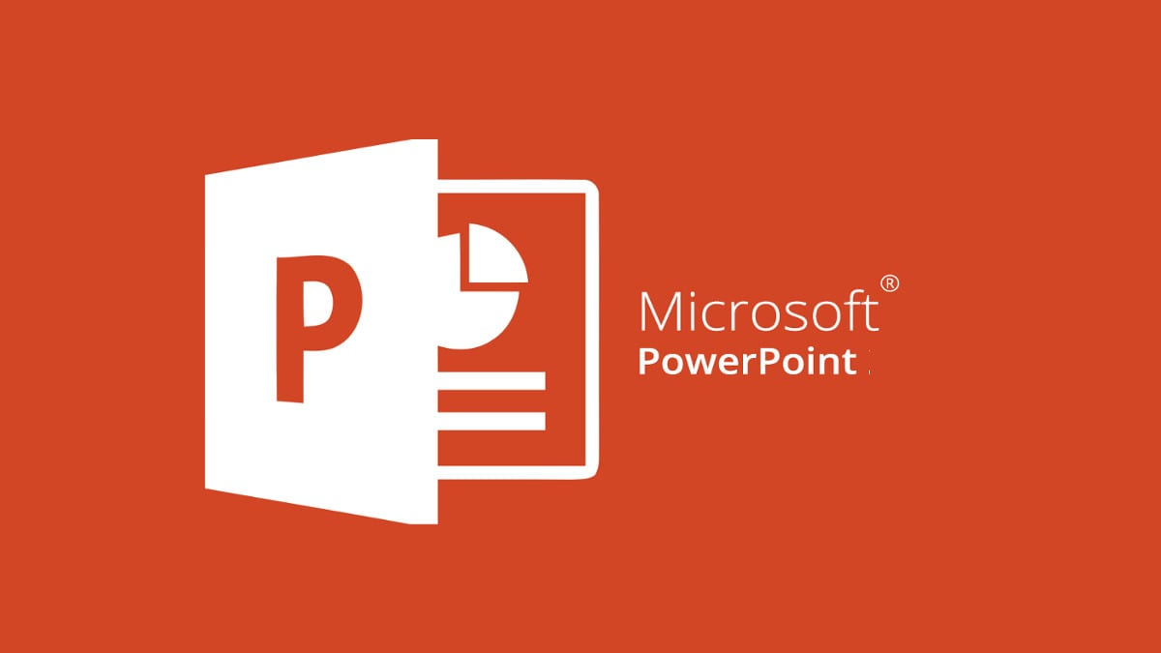
Definición de Power Point y su utilidad
PowerPoint es una herramienta que permite utilizar diferentes recursos multimedia para hacer que las presentaciones sean más eficaces. Dentro de su biblioteca multimedia se pueden encontrar imágenes, videos, formas y sonidos que facilitan la comprensión de la información hubspot.eshttps://blog.hubspot.es › marketing › que-es-powerpoint
.

Slide 4
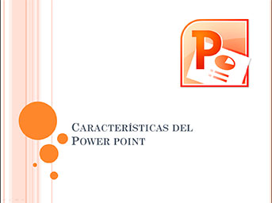

Características más importantes de power point
Es fácil de usar.
Permite crear presentaciones atractivas.
Brinda viñetas simples.
Ofrece una disposición sencilla de la información.
Es fácil de presentar.
Sus archivos son vulnerables.
Sus presentaciones se desarrollan en una narrativa lineal.
No ofrece mucha compatibilidad. hubspot.eshttps://blog.hubspot.es › marketing › que-es-powerpoint

Slide 5
Elementos de Power Point-Funciones que cumple cada elemento
Nueva diapositiva: Es la función básica de PowerPoint, que se encuentra en la pestaña de «Inicio». Sirve para crear una diapositiva en blanco, donde puedes agregar diversos elementos, principalmente texto. Este lo puedes editar al elegir tipo de fuente, tamaño, color de fuente, negritas, sombreado de letras, cursiva, alineación de texto, espaciado y más.
Insertar: El programa cuenta con una pestaña dedicada a esta función. Gracias a ella puedes insertar imágenes, formas geométricas, iconos, gráficos, diagramas, organigramas, cuadros de texto, pie de página, comentarios, video en línea, entre otros. Puedes elegirlos del archivo del software o cargarlos desde tu ordenador.
Pestañas complementarias: Cada una de las pestañas complementarias de PowerPoint contiene diferentes funciones. Veamos cuáles son:
«Dibujo». Pone a tu alcance diferentes tipos de lápices para que hagas trazos con el mouse, así como un borrador para eliminarlos.
«Diseño». Está dedicada a editar el tema que elijas para la presentación; puedes personalizar el fondo y tamaño.
«Transiciones». Te presenta los efectos disponibles para cambiar de una diapositiva a otra; se dividen en tres grupos: sutil, llamativo y contenido dinámico. Además, tienes la opción de establecer la duración de las transiciones.
«Animaciones». Se dividen en entrada, énfasis, salida y trayectorias de la animación. Con estas funciones puedes darle movimiento a cualquier objeto, especialmente imágenes.

Slide 6

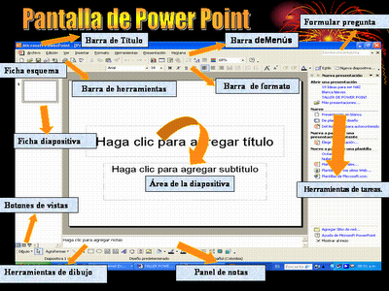
Guía sobre PowerPoint: qué es, características y preguntas ... hubspot.eshttps://blog.hubspot.es › marketing › que-es-powerpoint

Slide 7
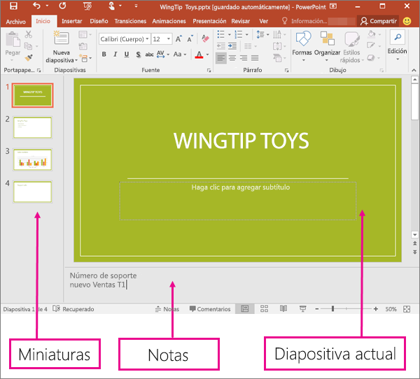
Tipos de Vistas
Vista Normal:La vista Normal es el modo de edición en el que trabajará con más frecuencia para crear las diapositivas. Debajo, la vista Normal muestra miniaturas de diapositiva a la izquierda, una ventana grande que muestra la diapositiva actual y una sección debajo de la diapositiva actual donde puede escribir sus notas de orador para cada diapositiva.

Slide 8
Vista Clasificador de diapositivas
La vista Clasificador de diapositivas (a continuación) muestra todas las diapositivas de la presentación en diapositivas en miniatura en secuencia horizontal. La vista Presentación con diapositivas es útil si necesita reorganizar las diapositivas: solo tiene que hacer clic y arrastrar las diapositivas a una nueva ubicación o agregar secciones para organizar las diapositivas en grupos significativos.
Vista Página de notas:El panel Notas se encuentra debajo de la ventana de diapositiva. Puede imprimir sus notas o incluirlas en una presentación que envía a la audiencia o, simplemente, usarlas como indicaciones para sí mismo mientras presenta.

Slide 9
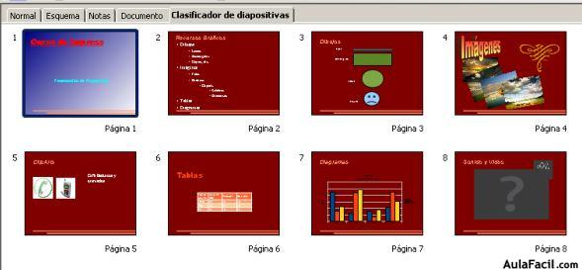


Slide 10
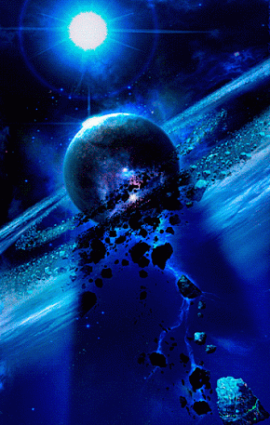
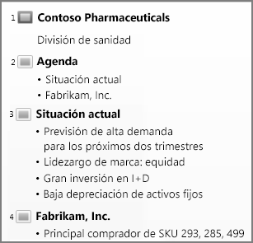
Vista Esquema
la vista Esquema para crear un esquema o guión gráfico de la presentación. Solo muestra el texto de las diapositivas, no las imágenes ni otros elementos gráficos.

Slide 11
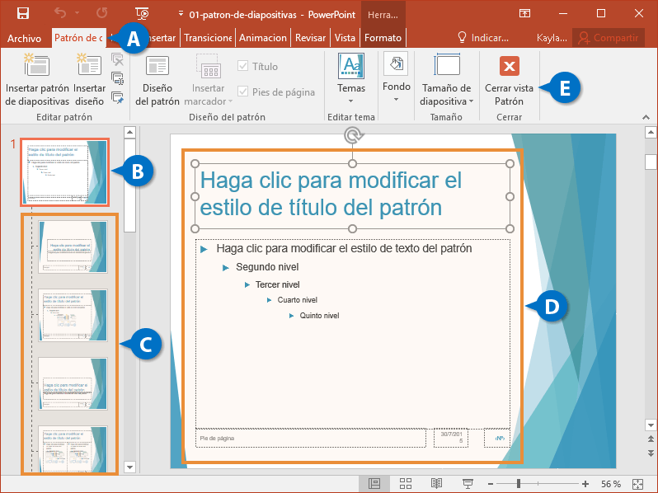
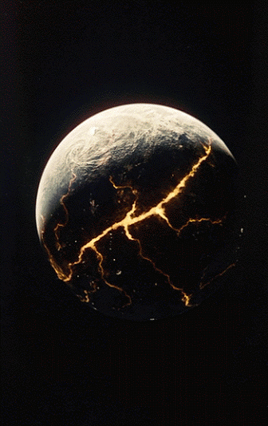
Vista patron
Las vistas Patrón incluyen, Diapositiva, Documento y Notas. El beneficio clave de trabajar en una vista patrón es que puede realizar cambios de estilo universales a todas las diapositivas, páginas de notas o documentos asociados con su presentación.

Slide 12
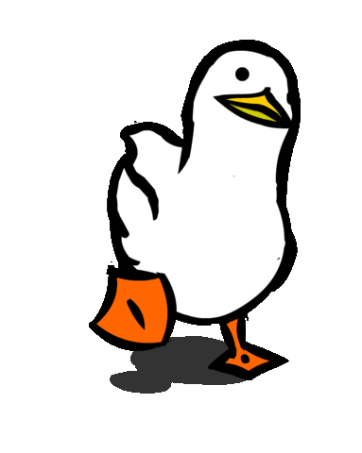
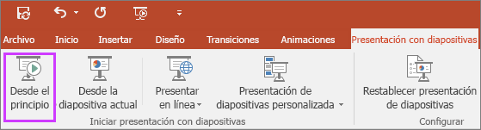
Vista Presentación con diapositivas
la vista Presentación con diapositivas para ofrecer la presentación al público. La vista Presentación con diapositivas ocupa toda la pantalla del equipo, exactamente del modo en que se verá la presentación en una pantalla grande cuando la vea el público.

Slide 13
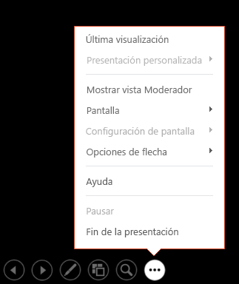
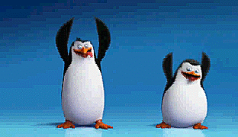
Vista Moderador
la vista Moderador para ver sus notas mientras expone su presentación. En la vista Moderador, su audiencia no puede ver sus notas.

Slide 14

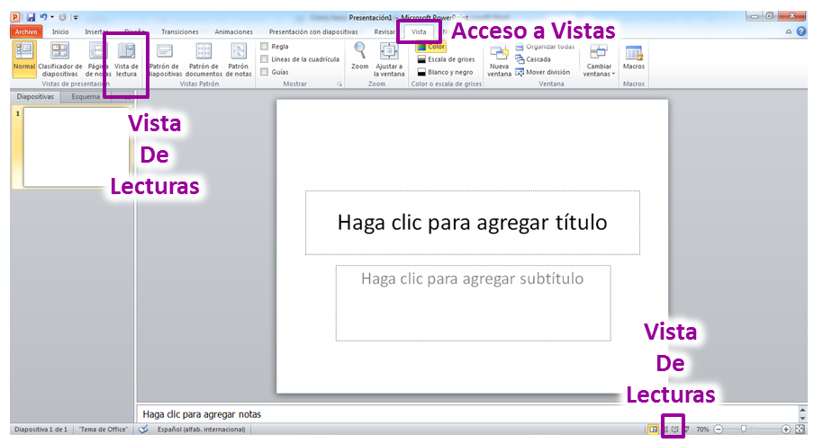
Vista de lectura
la vista de lectura. Muestra la presentación en una pantalla completa como la vista Presentación con diapositivas, e incluye algunos controles sencillos para facilitar la acción de voltear por las diapositivas.
microsoft.comhttps://support.microsoft.com › es-es › office › elegir-la-...

Slide 15

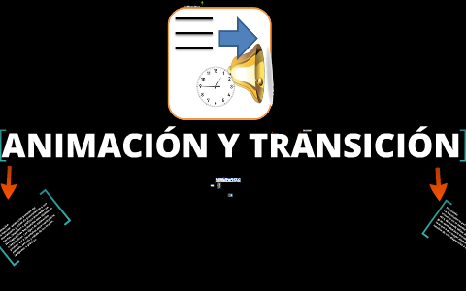
Animacion y transicion
Una animación es un efecto especial que se aplica a un solo elemento de una diapositiva, como texto, forma, imagen, etc.
Una transición es el efecto especial que se produce al salir de una diapositiva y pasar a la siguiente durante una presentación. microsoft.comhttps://support.microsoft.com › es-es › office

